Slide 1
Case BI Petlove
Estágio em Ciência de Dados
Lucas Oliveira

Slide 2
Aprendizados
A base de dados possui 10000 registros de clientes os quais estão classificados como:
8524 assinantes com status ativo.
505 assinantes com status cancelado.
971 assinantes com status pausado.
A análise foi feita focando no grupo de assinantes com status cancelado.

Slide 3
Aprendizados
Churn
O cálculo do Churn foi realizado utilizando o grupo com status de assinatura cancelado e ativo, excluindo os que possuem status de assinatura pausado.
O resultado foi de 5.92% de usuários correspondentes a base de dados que cancelaram sua assinatura.

Slide 4
Aprendizados
Dias entre a assinatura e o cancelamento
Foi feito o cálculo do intervalo de dias entre a criação e o cancelamento da assinatura para o grupo de status cancelado. Foi possível obter os seguintes resultados:
- Média de 472 dias.
- Desvio Padrão de 423 dias.
Pelo fato do desvio padrão ser alto não é possível confiar cegamente no valor da média.

Slide 5
Aprendizados
Versão de assinatura com maior número de repetições
Dentro do conjunto de status de assinatura cancelado foi feita a análise dos maiores valores de repetições de versões e quais são as versões que mais possuem cancelamentos.
Versões com maior número de cancelamentos:
1 - 4.28.11
2 - 4.24.9
3 - 3.22.5
4 - 3.11.8
5 - 3.25.9

Slide 6
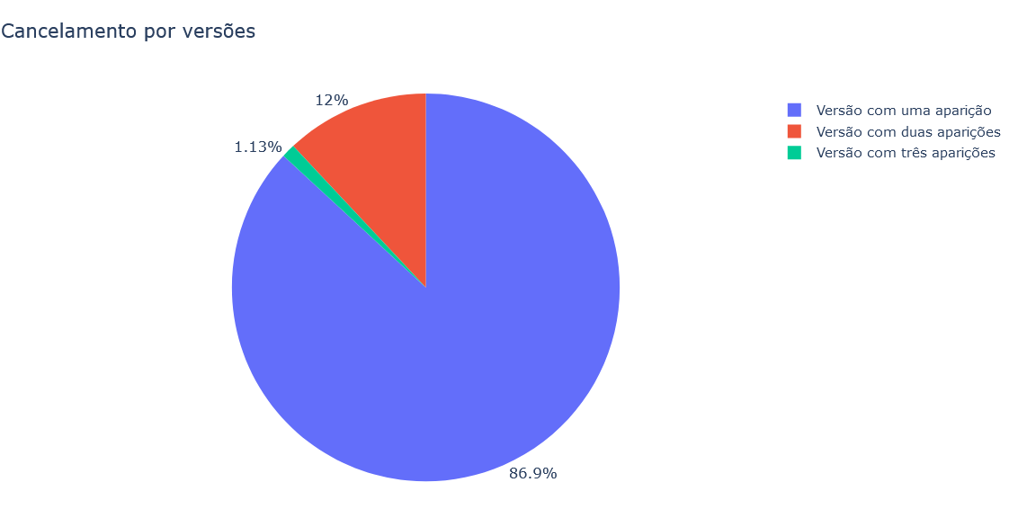
Aprendizados

Slide 7
Aprendizados
Idade predominante do grupo de status cancelado
Dentro do conjunto de status de assinatura cancelado foi feito o cálculo das idades dos clientes para explorar o intervalo de idade que mais cancelou assinaturas.
Os assinantes foram separados por faixa etária.
Foi possível obter as seguintes informações desta análise:
Média de idade de um assinante com status cancelado: 53 anos.
Faixa etária com maior taxa de cancelamentos: 50 aos 59 anos.

Slide 8
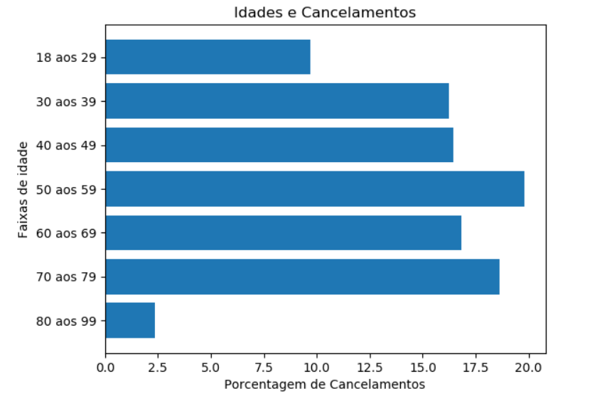
Aprendizados

Slide 9
Aprendizados
Maior taxa de cancelamento por faixa etária com base em todo o conjunto de dados
Agora todo o conjunto de dados foi utilizado para saber qual a maior taxa de cancelamento por faixa etária.
Os assinantes foram separados novamente por faixa etária.
Foi possível obter as seguintes informações desta análise:
Faixa etária com maior taxa de cancelamentos: 18 aos 29 anos.

Slide 10
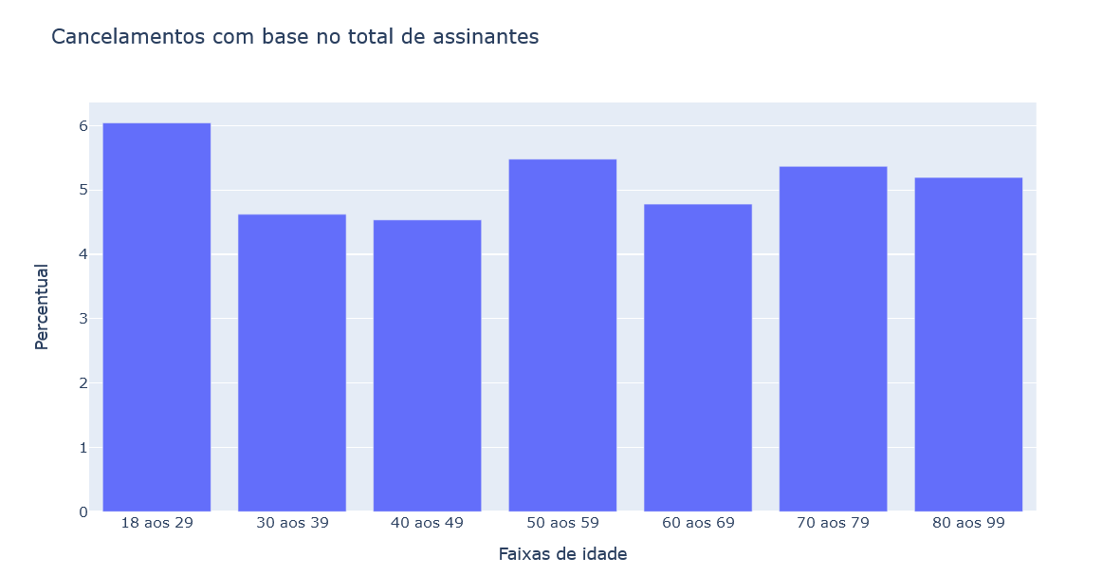
Aprendizados

Slide 11
Aprendizados
Estados de cada região que mais possuem cancelamentos
Os estados presentes no grupo de status cancelado foram organizados conforme suas regiões no Brasil.
Foi possível obter as seguintes informações desta análise:
Estado com maior número de cancelamentos na região sul: Rio Grande do Sul
Estado com maior número de cancelamentos na região sudeste: Minas Gerais
Estado com maior número de cancelamentos na região centro oeste: Mato Grosso
Estado com maior número de cancelamentos na região nordeste: Sergipe
Estado com maior número de cancelamentos na região norte: Tocantins

Slide 12
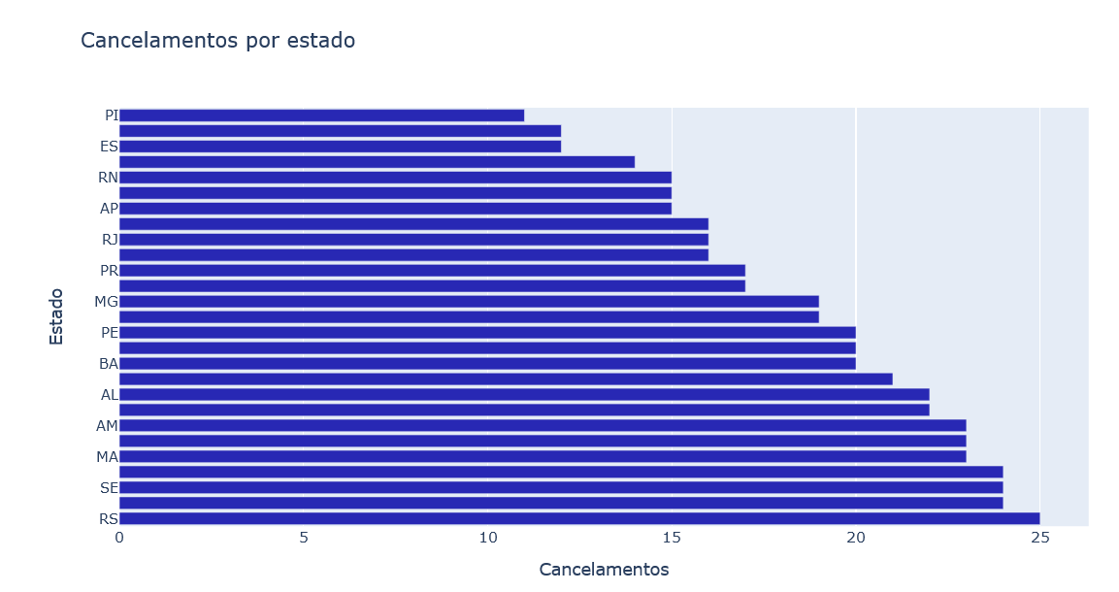
Aprendizados
Estados com maior número de cancelamentos

Slide 13
Aprendizados
Região do Brasil com maior índice de cancelamento
Região do Brasil que está mais presente no grupo de status cancelado.
Foi possível obter as seguintes informações desta análise:
Região com maior taxa de cancelamento dentro do grupo de status de assinatura cancelado: Nordeste
Deve ser levado em conta o fato do nordeste possuir o maior número de estados do Brasil.

Slide 14
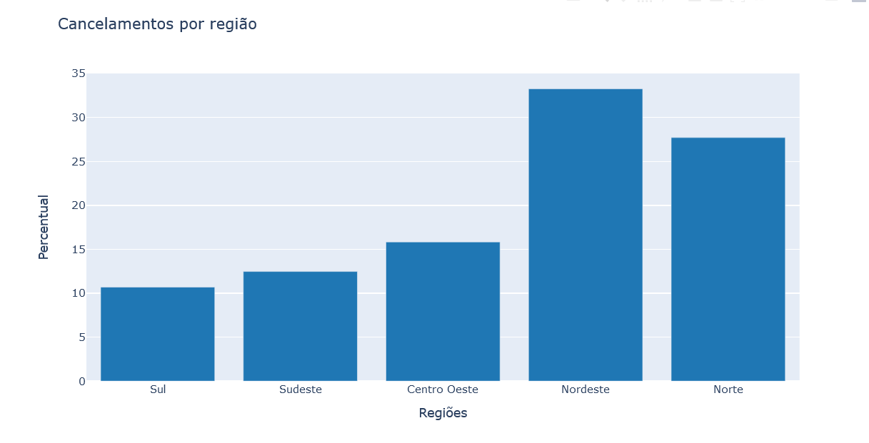
Aprendizados
Taxa de cancelamentos por cada região

Slide 15
Aprendizados
Região do Brasil com maior índice de cancelamento com base no total de assinaturas
Região do Brasil que possui maior taxa de cancelamento com base no total de assinaturas.
Foi possível obter as seguintes informações desta análise:
Região com maior taxa de cancelamento: Centro Oeste.

Slide 16
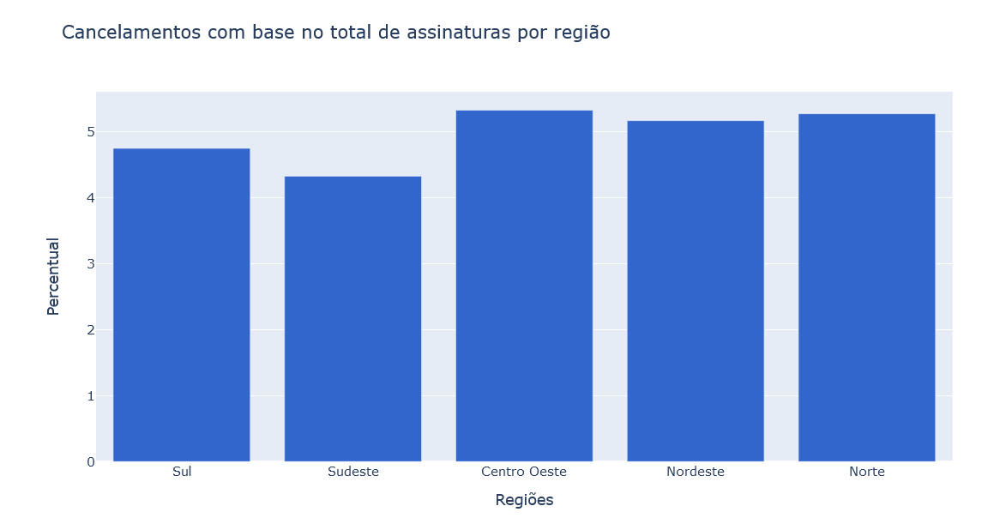
Aprendizados
Taxa de cancelamentos com base no total de assinaturas

Slide 17
Próximos passos
Intervalo de dias da assinatura.
Oferecer benefícios e descontos para os clientes que estão chegando no valor médio do intervalo da data de cancelamento e de assinatura.
Versão de assinatura
Verificar os benefícios oferecidos para as assinaturas com maior índice de cancelamento e incluir maiores benefícios.

Slide 18
Próximos passos
Faixa etária.
Adicionar pacotes que trarão benefícios para as faixas etárias de maior índice de cancelamento e oferecer descontos também.
Estados e regiões do Brasil
Oferecer pacotes com fretes grátis e descontos na compra para assinantes que moram em regiões e estados com os maiores índices de cancelamento.

